Slide 1

Groupe IV
Quel impact a eu la commercialisation du Euglucon 5 sur le marché des antidiabétiques en RFA ?
BEGUIN Pierre
CONDE Mamady
ASADIDOMAKANI Raha
DIALLO Mamadou Aliou

Slide 2
Introduction
Notice d’instruction
Problématique
Diabète et antidiabétique
Explication du diabète
Situation du diabète en RFA en 1966
Explication des antidiabétiques
Méthodologie
Utilisation d'excel et de Rstudio
Analyse graphique
Graphique des médicaments 1966 et 1974
Graphique des part de marché
Conclusion
Comparaison des parts de marché de 1966 et 1974

Slide 3

Introduction
Les données ont été extraites du DPM (Der Pharmazeutische Market) couvrant les années 1966 à 1974.
Excel a été utilisé pour organiser et visualiser les données, créant des graphiques illustrant l'évolution des ventes.
RStudio a été employé pour des analyses statistiques approfondies, permettant une interprétation rigoureuse des tendances observées.

Slide 4
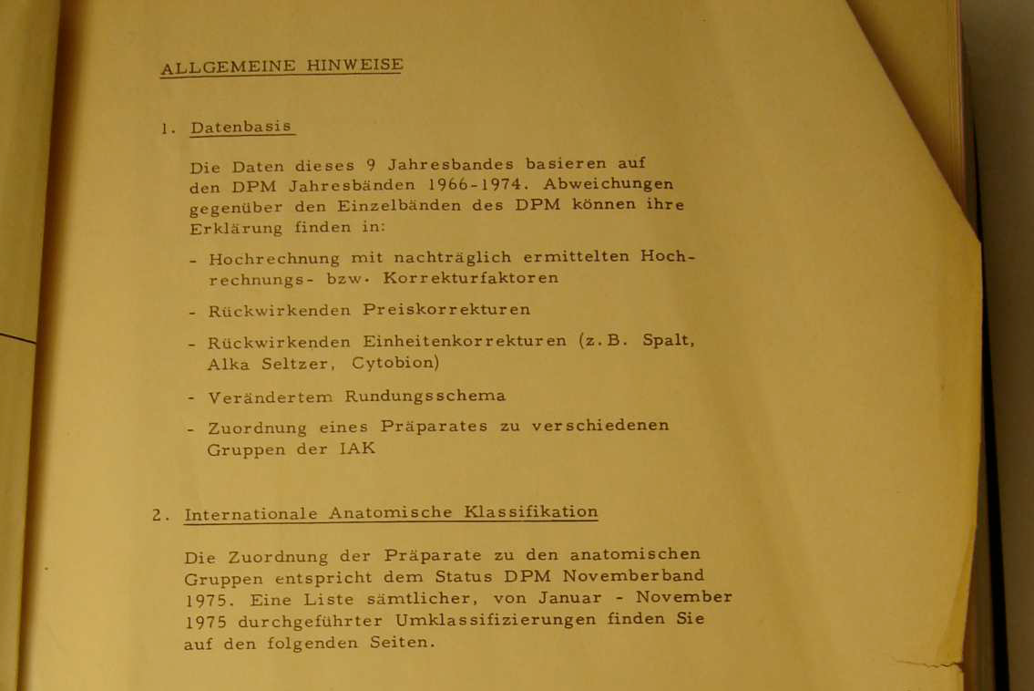
Notice d’instruction
Informations générales
1. Base de données
2. Classification anatomique internationale
3. Instructions du fabricant
4. Résultats
5. Contenu

Slide 5
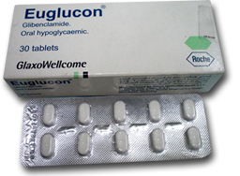
Problématique

Slide 6

2. Diabètes et antidiabétiques

Slide 7
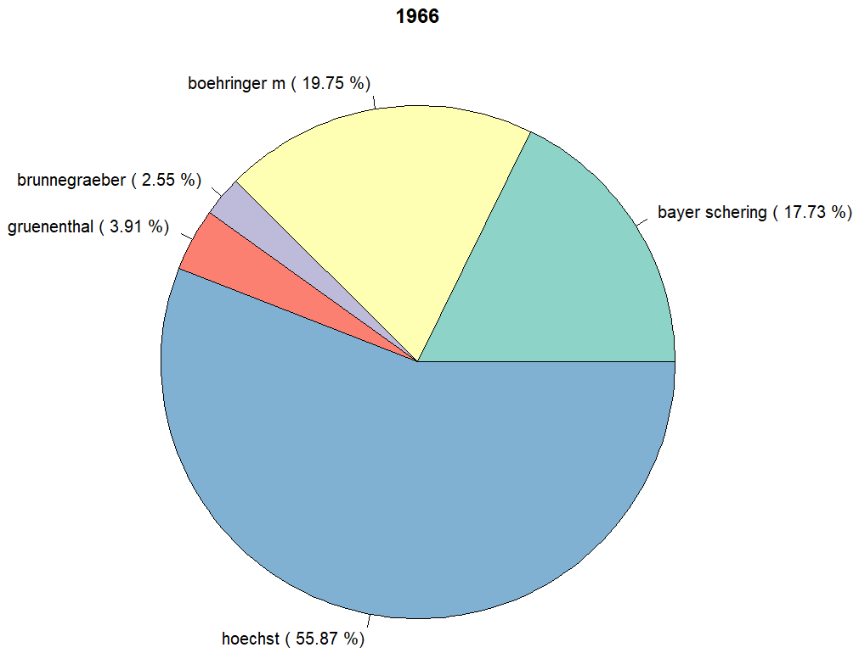
Production des antidiabétiques en RFA en 1966
Part de marché en 1966 :

Slide 8

Le diabète - explication
Symptômes
Facteurs de Risque
Prévention
Traitement

Slide 9

Antidiabétiques

Slide 10


3. Méthodologie

Slide 11
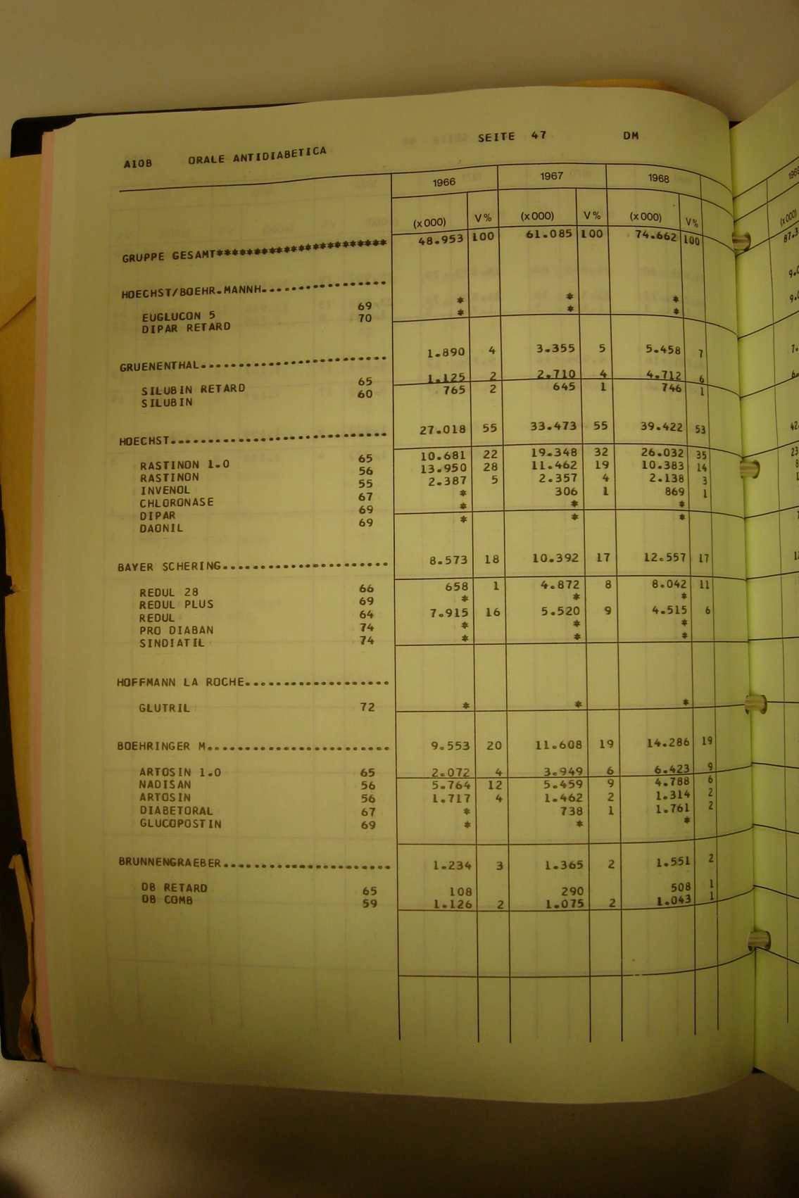
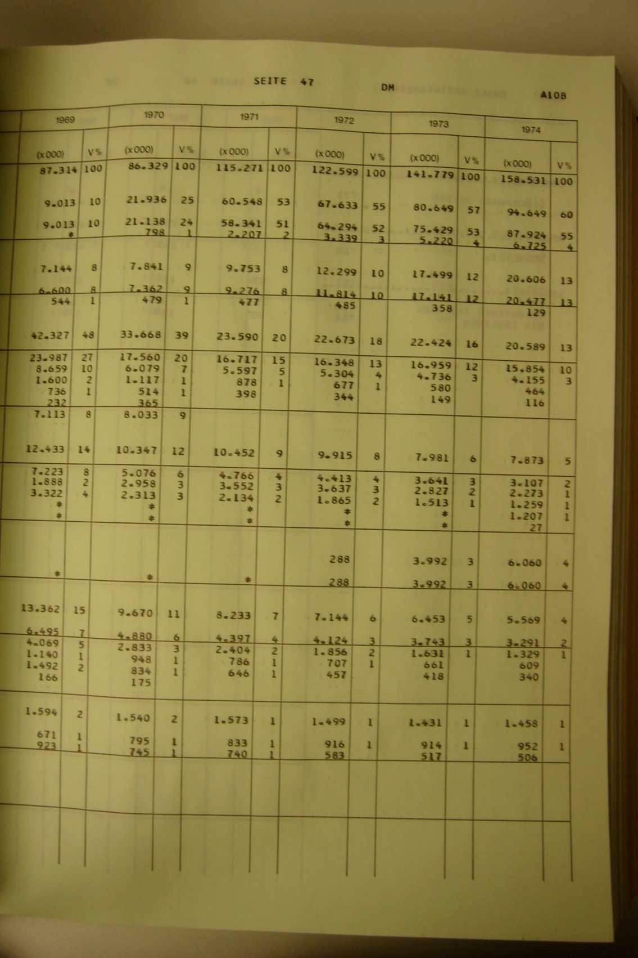
Méthodologie des graphiques

Slide 12
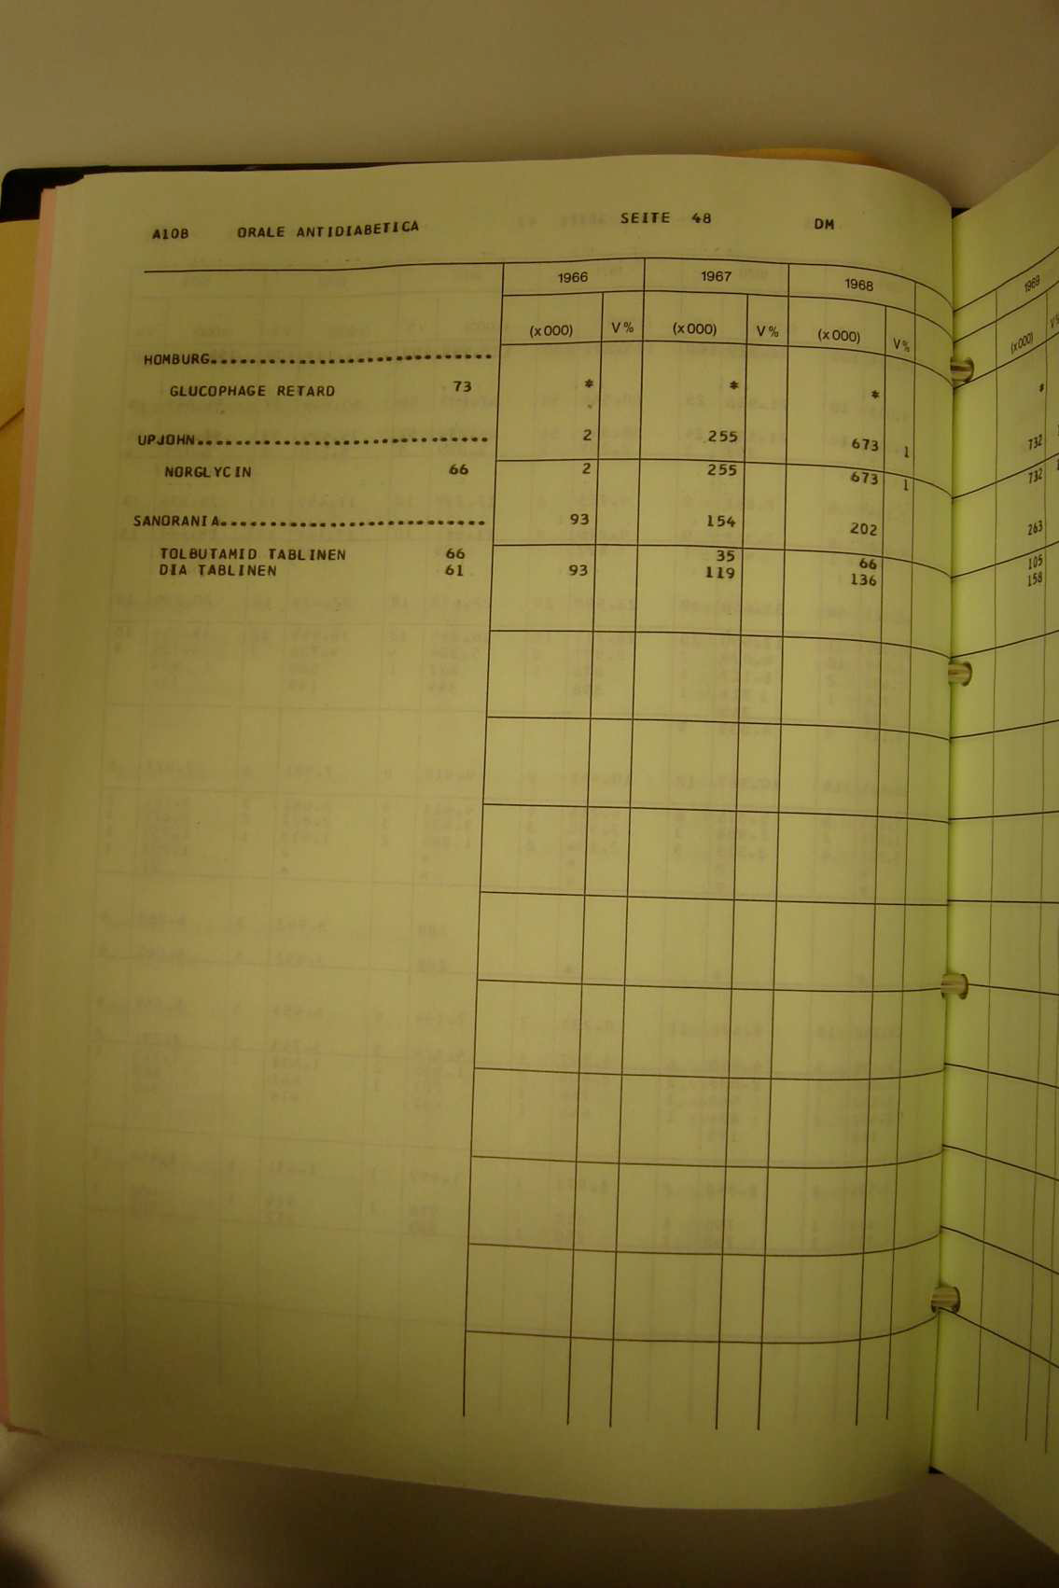
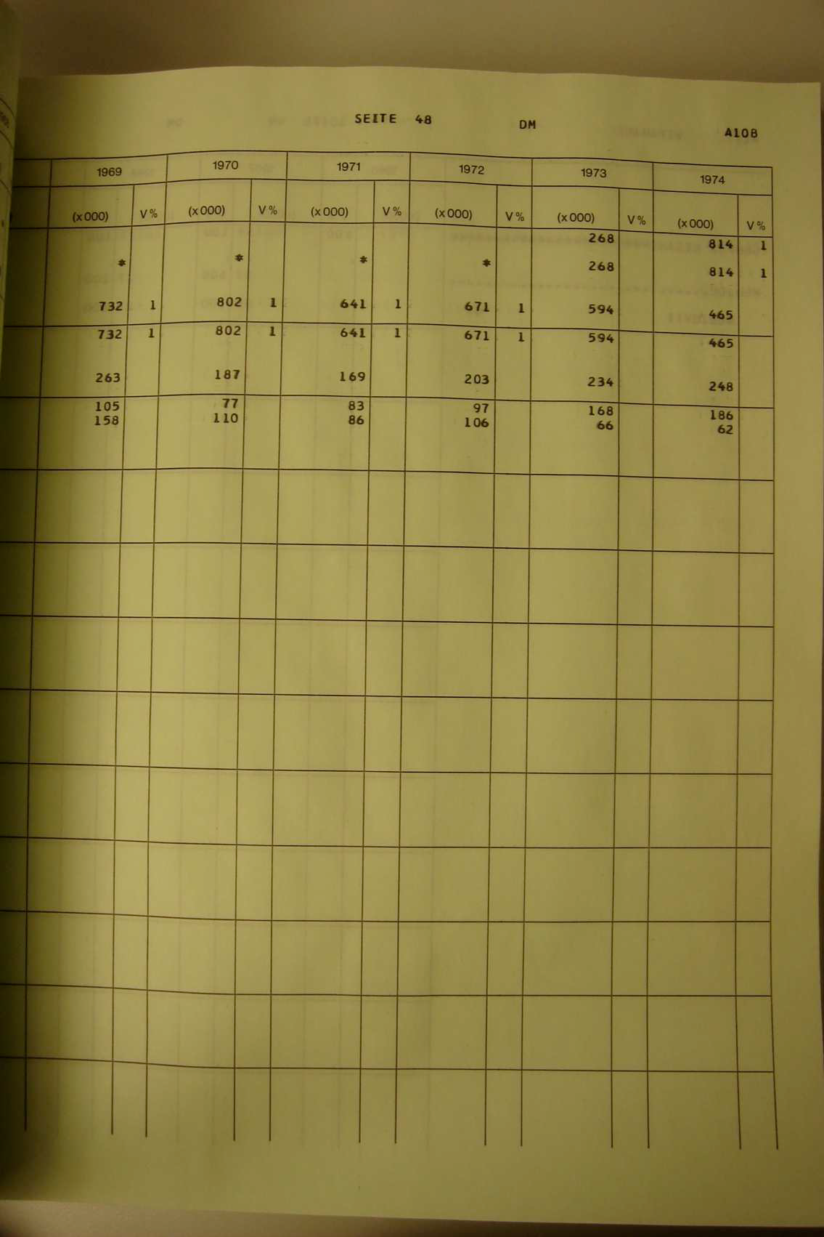
Méthodologie des graphiques

Slide 13
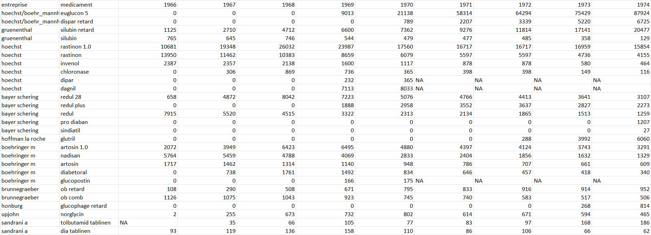
Antidiabétique en RFA 1966-1974

Slide 14
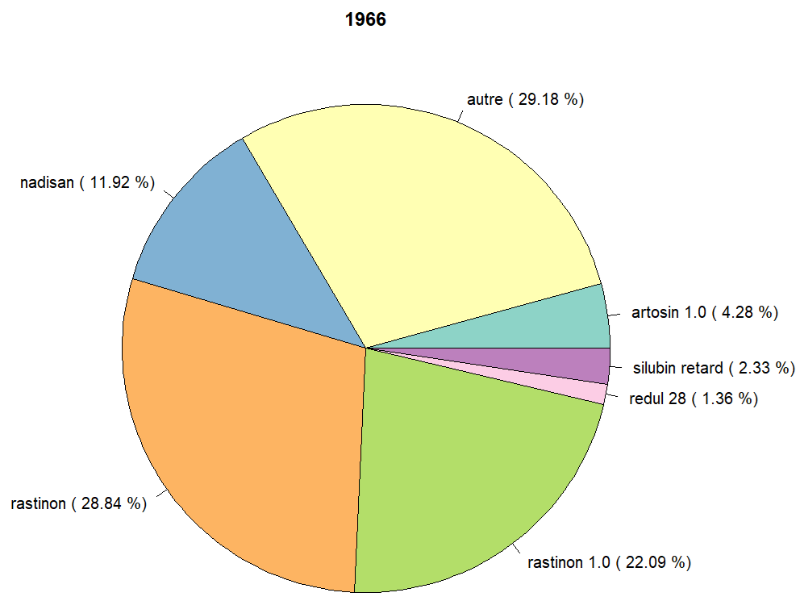
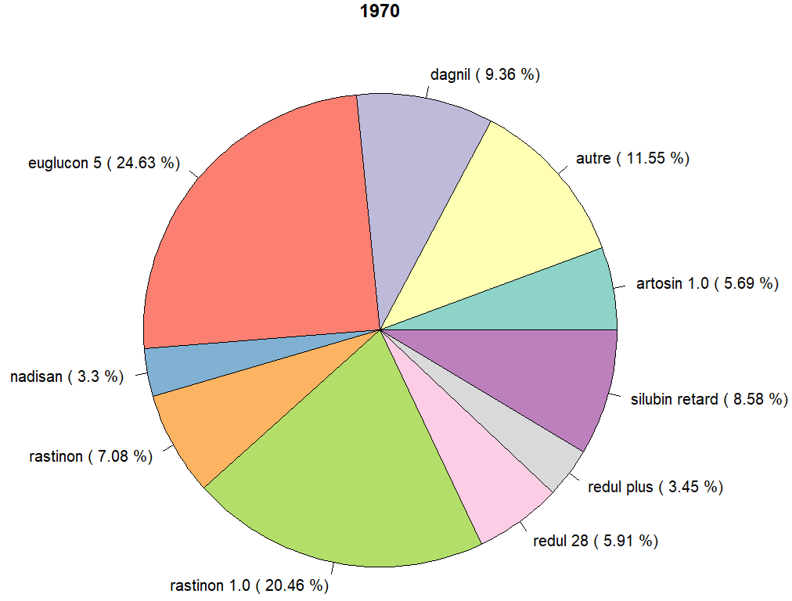
Evolution de la vente de Euglucon 5 au fil du temps

Slide 15
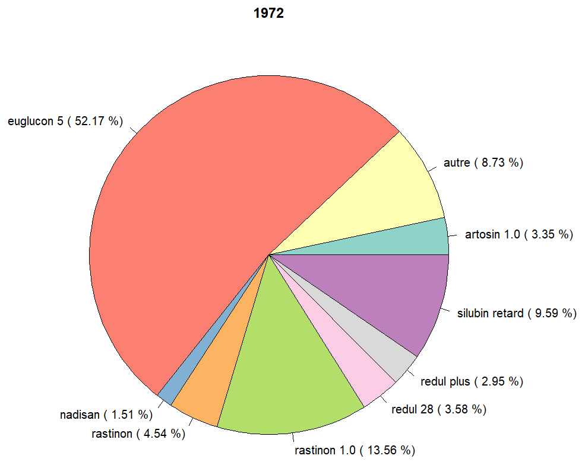
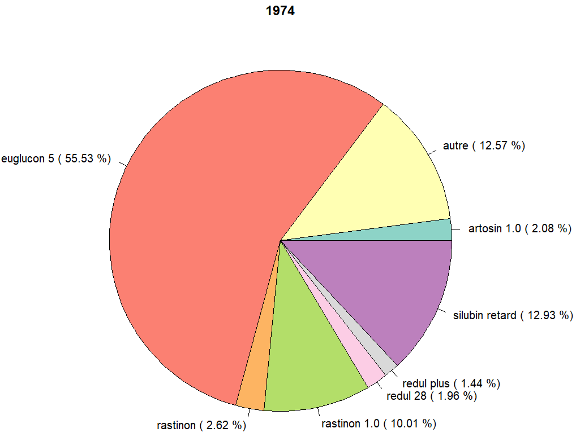

Slide 16
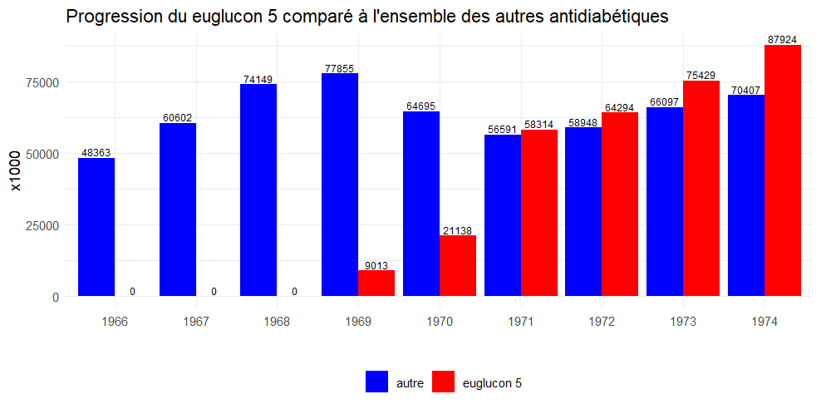

Slide 17
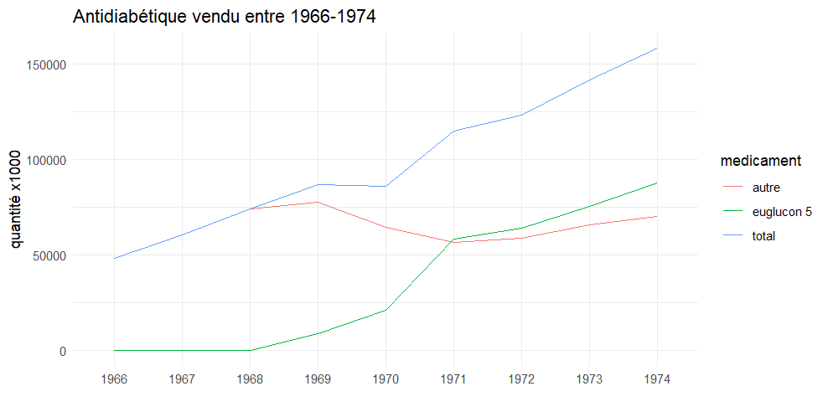

Slide 18


Slide 19
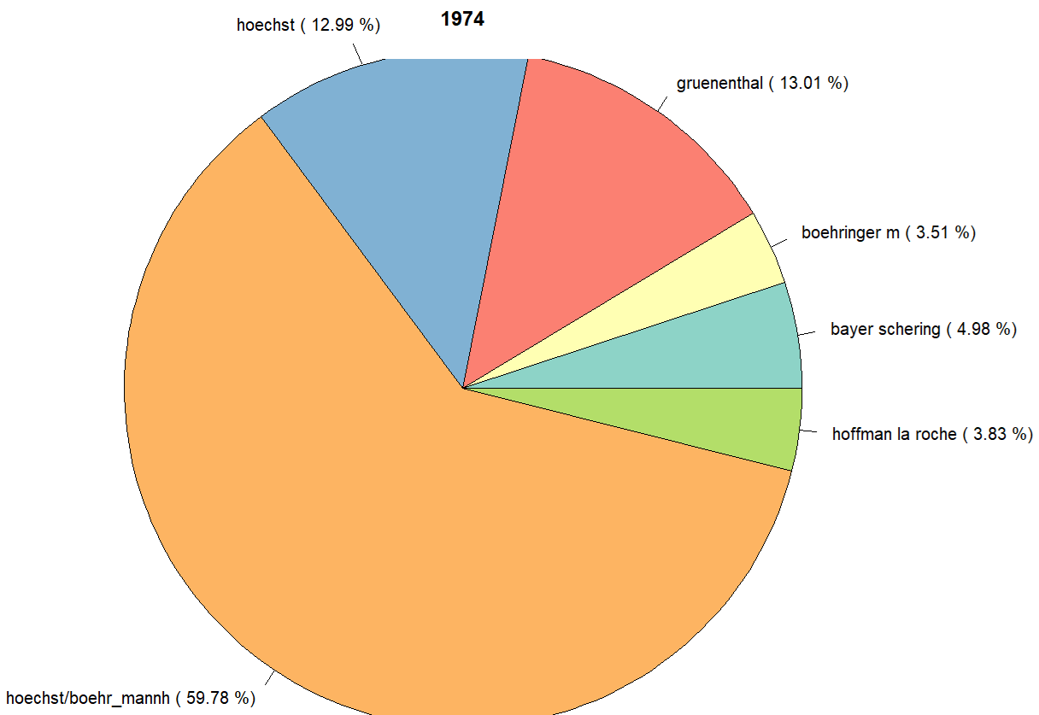
Comparaison des parts de marché de 1966 et 1974

Slide 20
L'introduction de l'Euglucon 5 a marqué un tournant important dans le traitement du diabète en RFA, démontrant l'impact significatif qu'une innovation pharmaceutique peut avoir sur le marché.
La réussite de l'Euglucon 5 illustre l'importance de l'innovation dans l'industrie pharmaceutique pour répondre aux besoins médicaux non satisfaits et maintenir une position concurrentielle sur le marché.

Slide 21
MERCI POUR VOTRE ATTENTION

Slide 22
RÉFÉRENCES
Lien pour le tableau excel :
https://docs.google.com/spreadsheets/d/1dz_rBtlgb4ZUrfhlfVfMeEclJLZTyqXO/edit?usp=sharing&ouid=110478518937907721607&rtpof=true&sd=true
Lien pour le code r :
https://docs.google.com/document/d/126n0vRWwm_duADajZwPBBGBBQUKQv7SDqMX_f3A4z9g/edit?usp=drive_link
Lien du document de vente :
chrome-extension://efaidnbmnnnibpcajpcglclefindmkaj/https://moodle.unistra.fr/pluginfile.php/1153880/mod_resource/content/2/DPM%201966-1974%20Teil%202%2C%20Zehnjahresvergleich%20Compr.pdf

